Slide 1
Berufswahl Ich habe noch keine Ahnung – und jetzt?
Job-Info-Börse Neusäß 2021
Marie-Christine Lehr, Berufsberaterin

Slide 2
Die Katze im Sack kaufen?!?

Slide 3
Die Katze im Sack kaufen?!?

Slide 4
Was ist mein Schlüssel zum Erfolg?? 3 Überlegungen
Was will ich?
Was kann ich?
Berufs-
Anforderungen?

Slide 5
Mein Schlüssel zum Erfolg?? Ich überlege, was mir wichtig ist…
….
Schrauben, Hämmern & Co.
Ich kann gut Streits schlichten
Ich habe eine soziale Ader
Der PC ist mein bester Freund
„Bürojob“
Nix mit Menschen
Ich will die Welt sehen
Im Labor arbeiten wie Amy & Sheldon
Bloß nicht stillsitzen
Ohne frische Luft geh ich ein
Verkaufen und Beraten
Adrenalin pur!
Ich will etwas bauen
Ich mach mein Hobby zum Beruf
Ich backe die tollsten Torten!
Kreativ sein

Slide 6
Mein Schlüssel zum Erfolg?? Ich überlege, was ich gut kann…
ein Schlüssel zum Erfolg?? Ich überlege, was ich gut kann…
Kenntnisse
Stärken
Schulnoten
Erfahrungen
Eignungstests
Einschätzungen
Hobbies
Zeugnisbemerkung

Slide 7
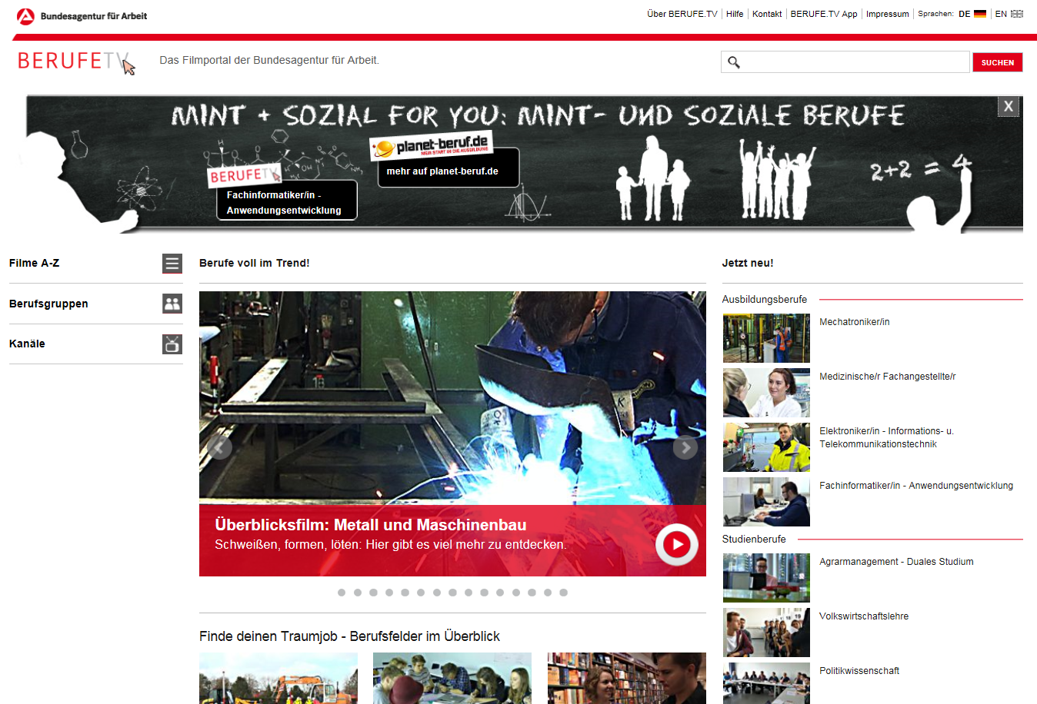
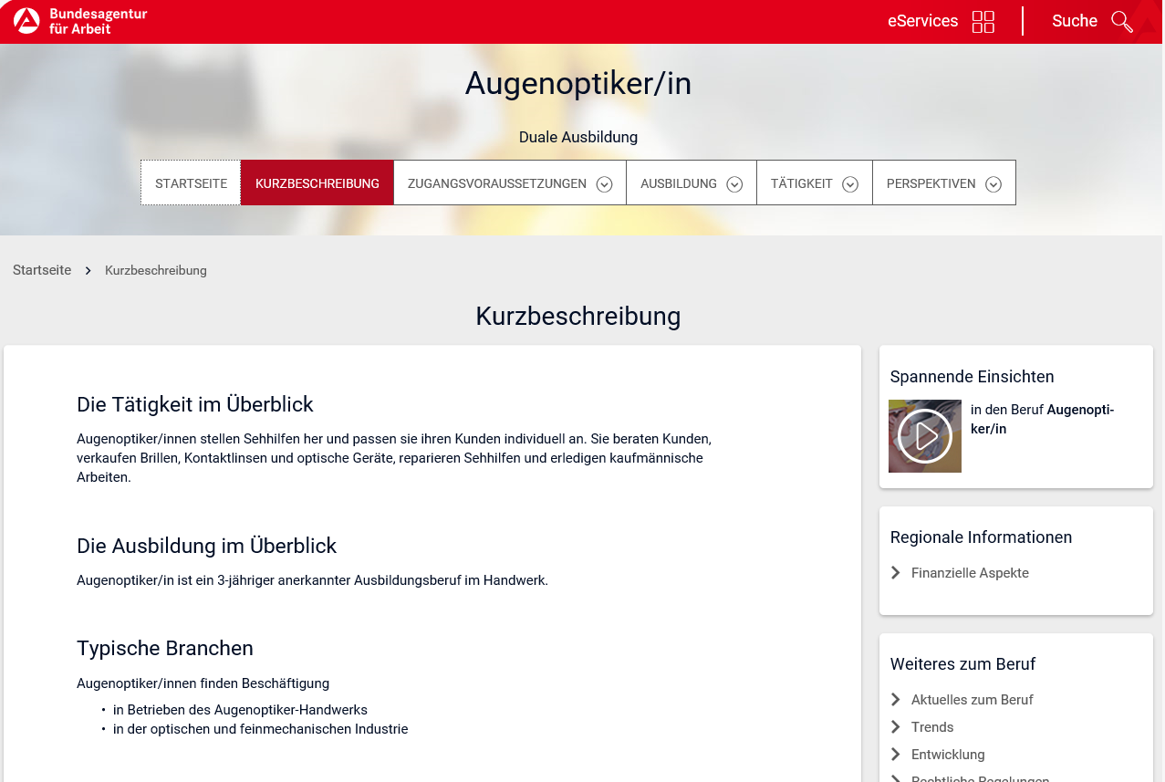
Mein Schlüssel zum Erfolg?? Ich recherchiere Berufsdetails…
Mein Schlüssel zum Erfolg?? Ich überlege, was für Anforderungen der Beruf hat …
www.berufe.tv ODER Youtube: „Bayern Alpha ich machs“ + Berufsbezeichnung
www.berufenet.arbeitsagentur.de

Slide 8
Tests, die bei der Berufswahl helfen können

Slide 9
Bilder liken. Tätigkeiten checken. BERUFE ENTDECKER
https://entdecker.biz-medien.de/

Slide 10
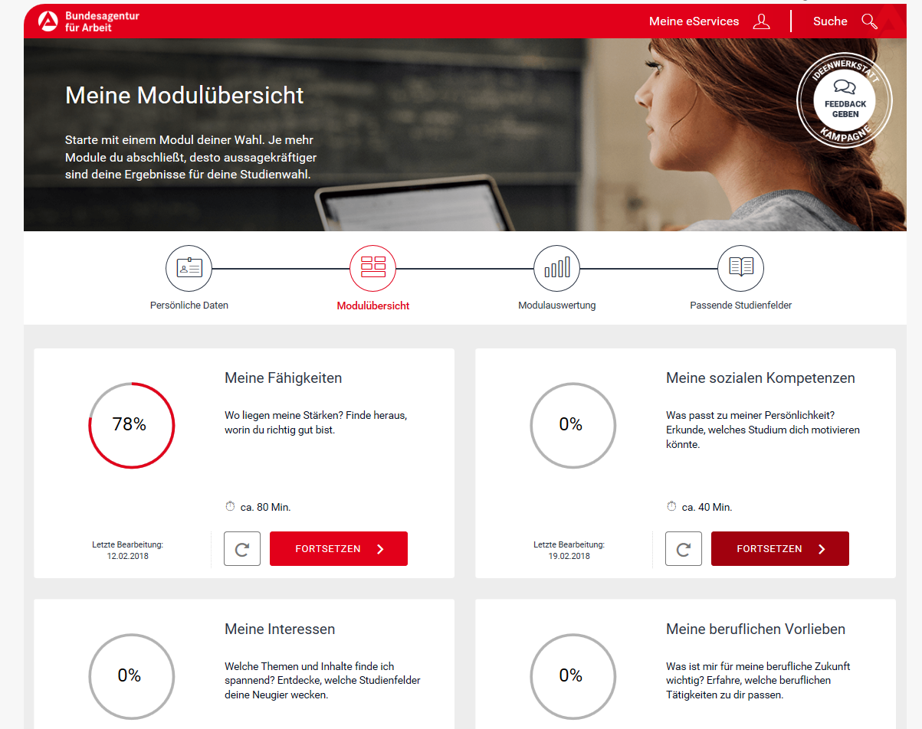
Fähigkeiten checken. Interessen finden. Check U
https://www.arbeitsagentur.de
Schule/Ausbildung/Studium
Check U

Slide 11
Interessen auswählen. Themen festlegen. Was-studiere-ich
www.was-studiere-ich.de

Slide 12
Eine erste Richtung finden. Studien-Interessens-Test (SIT)
www.hochschulkompass.de

Slide 13
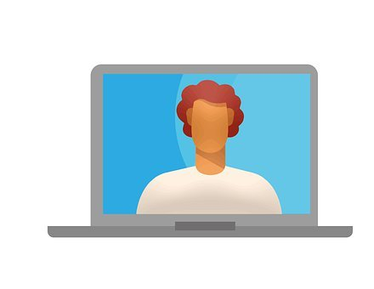
Ideen sammeln. Reflektieren. Strukturieren. Gespräch mit der Berufsberatung

Slide 14
Eignungstests der Berufsberatung Mittel- und Realschüler
Tests bei unserem Berufspsychologischen Service (BPS)
BWT = Berufswahltest – Testbearbeitung nur am PC
Interessen werden erfragt
standardisierte Aufgaben unter Zeitdruck
→ Testauswertung gleich mitnehmen
Berufspsychologische Eignungsuntersuchung
Gezielte Fragestellungen werden mit einem Berufspsychologen besprochen
→ Ergebnis als Gutachten
ERGEBNIS wird mit Eurem Berater besprochen!

Slide 15
Eignungstest der Berufsberatung Abiturienten
Studienfeldbezogener Beratungstest
Passt ein bestimmtes Studium überhaupt zu mir?
Wie erfolgreich kann ich voraussichtlich einen Studiengang absolvieren?
Studienrichtung auswählen
MINT / Jura / BWL / Philologie / Technik / etc.
Nachbesprechung der Testergebnisse mit Berufspsychologe/in
Auf Wunsch Termin zur individuellen Studienberatung

Slide 16
Mein Draht zur Berufsberatung
Wir Berufsberater*innen:
informieren …
beraten …
unterstützen…
vermitteln…
fördern …
… neutral, im Vertrauen und kostenfrei!
Berufsberatung bis 10. Klasse
 Augsburg.151-Berufsberatung@arbeitsagentur.de
Abi-Beratung ab 11. Klasse
 Augsburg.152-Berufsberatung@arbeitsagentur.de
oder heute noch telefonisch unter
0821/3151-250 (bis Klasse 10)
0821/3151-240 (ab Klasse 11)

